Slide 1






Jačanje inspekcije zaštite okoliša
radi učinkovite kontrole
praćenja kakvoće zraka i
sustava trgovanja emisijskim jedinicama
stakleničkih plinova,
kako bi se postigla bolja kvaliteta zraka
u Republici Hrvatskoj
Ovaj projekt financira Europska unija

Slide 2



TEMA 16: Upotreba podataka
Institut za energetiku i zaštitu okoliša

Slide 3
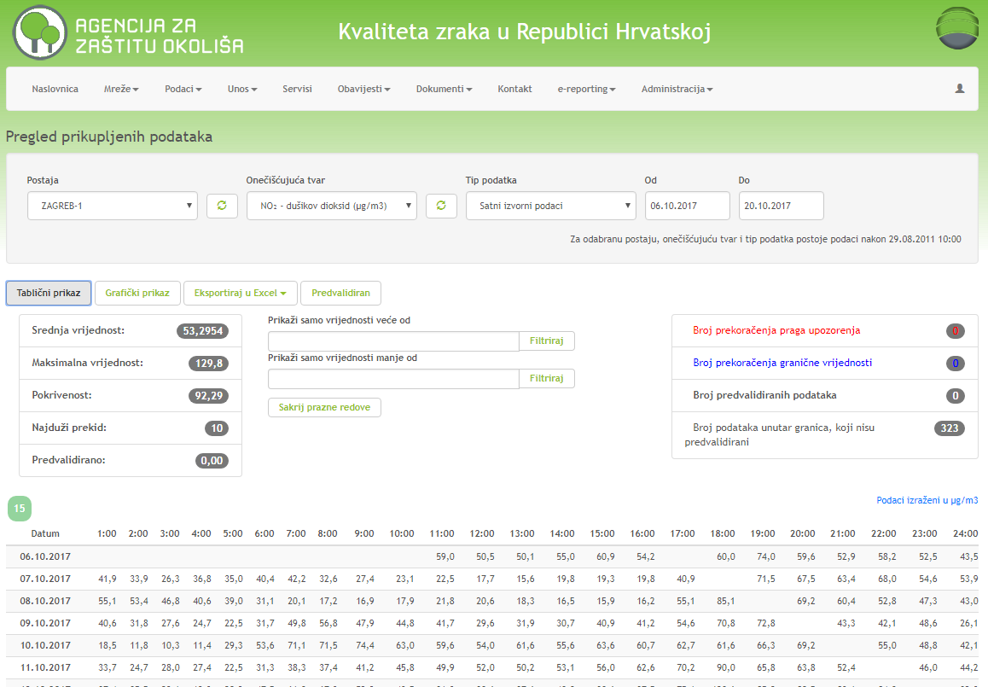

16.1 INTERPRETACIJA PODATAKA O KVALITETI ZRAKA PRIJE I POSLIJE VALIDACIJE
Portal kvaliteta zraka u RH - mogućnost tri tip podataka:
Izvorni (trenutne mjerne vrijednosti)
Validirani podaci (prošli proces validacije)
Predvalidirani (trenutno ne postoje na portalu jer nitko ne dostavlja validirane podatke kontinuirano)
Ovisno o onečišćujućoj tvari podaci mogu biti satni, dnevni, osmosatni ili maksimalne osmosatne dnevne vrijednosti
http://iszz.azo.hr/iskzl/podatak.htm
Institut za energetiku i zaštitu okoliša

Slide 4
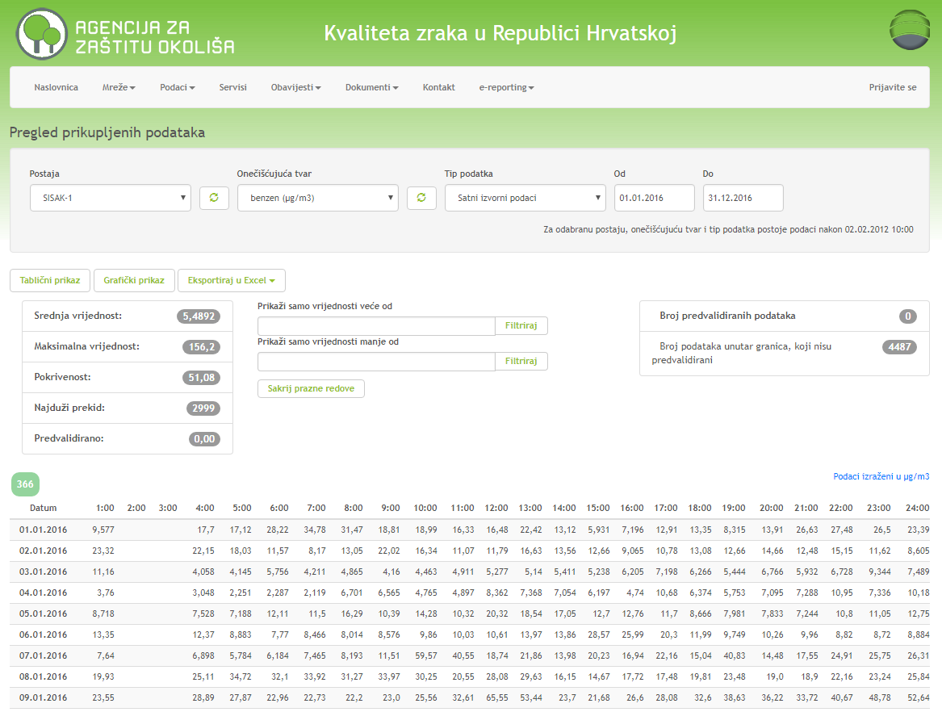
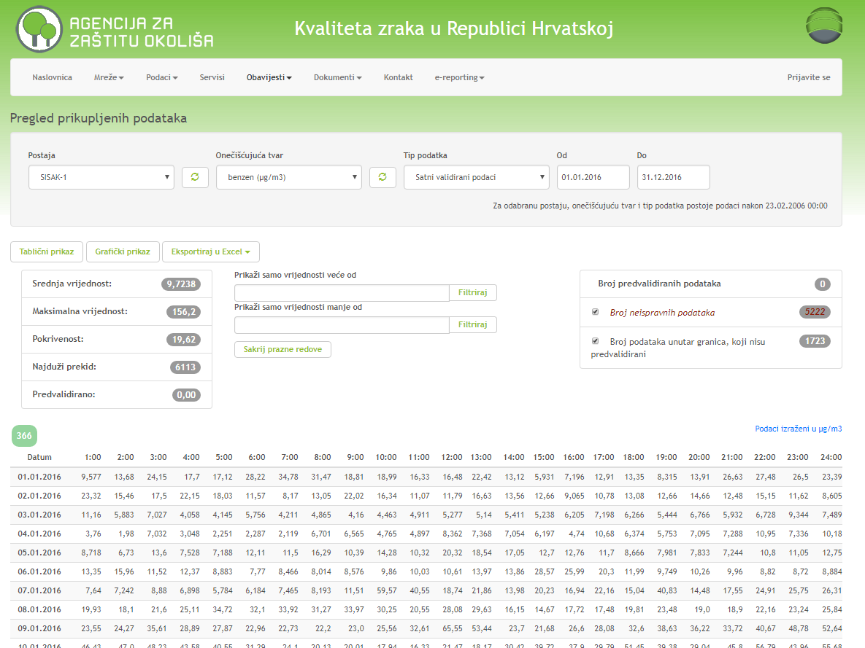
16.1 INTERPRETACIJA PODATAKA O KVALITETI ZRAKA PRIJE I POSLIJE VALIDACIJE
Usporedba Izvornih i validiranih podataka - Portal kvaliteta zraka u RH
Primjer: Sisak-1 – Benzen – 2016. godina – razlika u podacima podataka
Izvorni podaci
Validirani podaci
Institut za energetiku i zaštitu okoliša
http://iszz.azo.hr/iskzl/podatak.htm

Slide 5
16.1 INTERPRETACIJA PODATAKA O KVALITETI ZRAKA PRIJE I POSLIJE VALIDACIJE
Usporedba Izvornih i validiranih podataka - Portal kvaliteta zraka u RH
Primjer: Sisak-1 – Benzen – 2016. godina – razlika u podacima podataka
Izvorni podaci
Pokrivenost 51,08 %
Broj podataka: 4487
Srednja vrijednost: 5,4892
Maksimalna vrijednost: 156,2
Najduži prekid: 2999
Predvalidirano: 0,00
Validirani podaci
Pokrivenost: 19,62 %
Broj podataka: 1723
Srednja vrijednost: 9,7238
Maksimalna vrijednost: 156,2
Najduži prekid: 6113
Predvalidirano: 0,00
http://iszz.azo.hr/iskzl/podatak.htm
Institut za energetiku i zaštitu okoliša

Slide 6
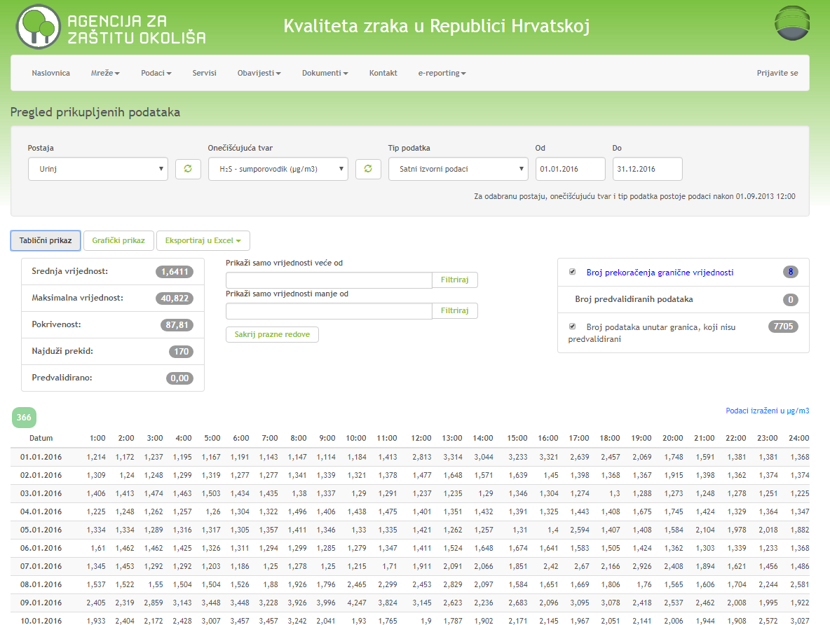
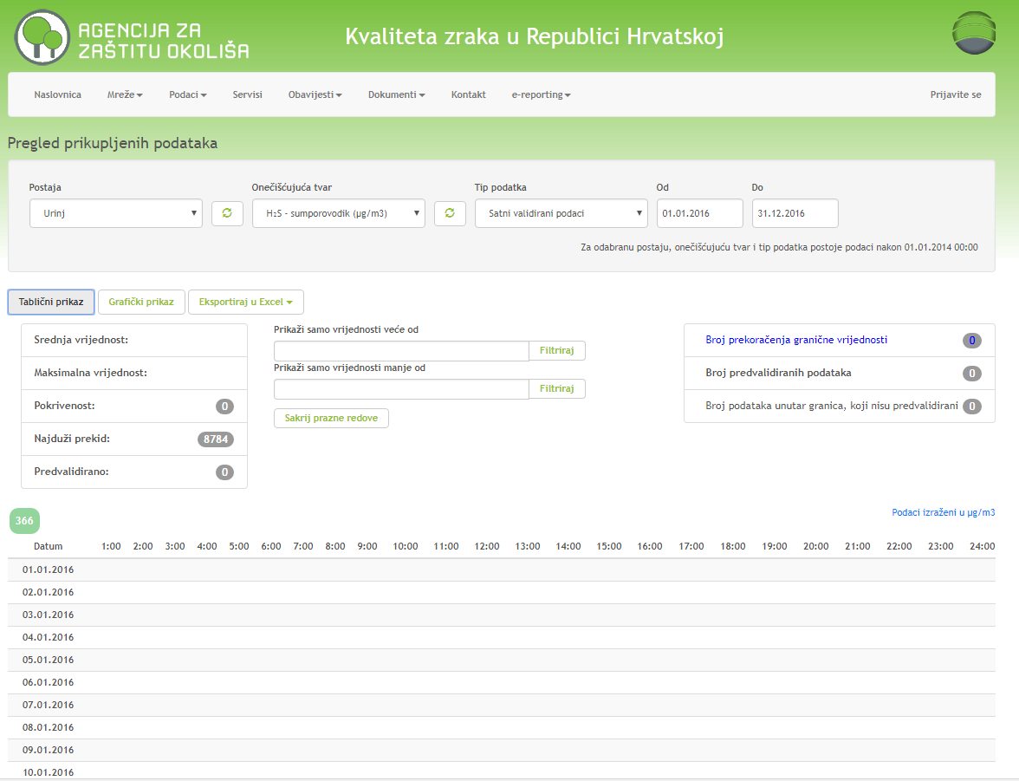
16.1 INTERPRETACIJA PODATAKA O KVALITETI ZRAKA PRIJE I POSLIJE VALIDACIJE
Usporedba Izvornih i validiranih podataka - Portal kvaliteta zraka u RH
Primjer: Urinj – H₂S – 2016. godina – čest slučaj, uopće nema validiranih podataka
Izvorni podaci
Validirani podaci
http://iszz.azo.hr/iskzl/podatak.htm
Institut za energetiku i zaštitu okoliša

Slide 7
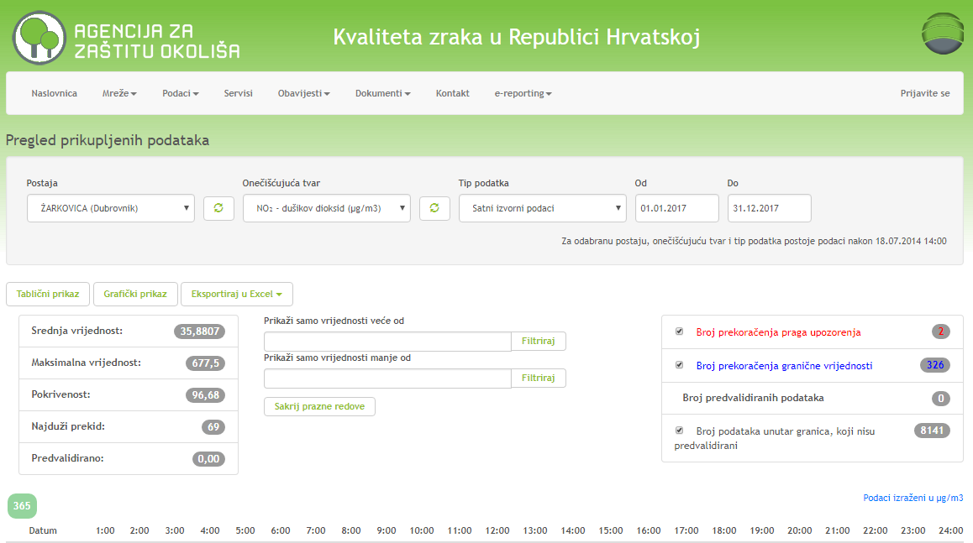
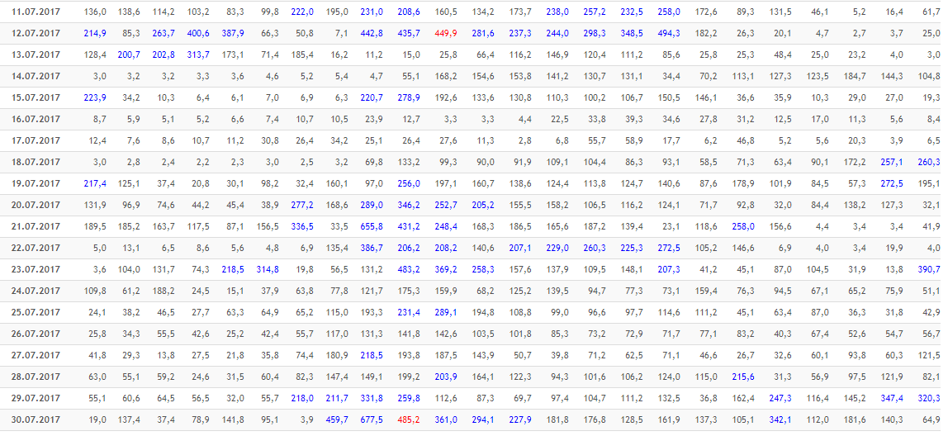
16.1 INTERPRETACIJA PODATAKA O KVALITETI ZRAKA PRIJE I POSLIJE VALIDACIJE
Izvorni podaci - primjer
Žarkovica – NO₂ – 2017. godina
Dva puta su zabilježena prekoračenja praga upozorenja.
Postavlja se pitanje – da li su ti podaci ispravni/validni (još nema validiranih podataka za 2017.)
- ako jesu da li je itko reagirao sukladno ZOZZ i Uredbi o razinama onečišćenosti
- ako nisu ispravni/validni što onda…….
- Broj prekoračenja GV = 326???
Institut za energetiku i zaštitu okoliša

Slide 8
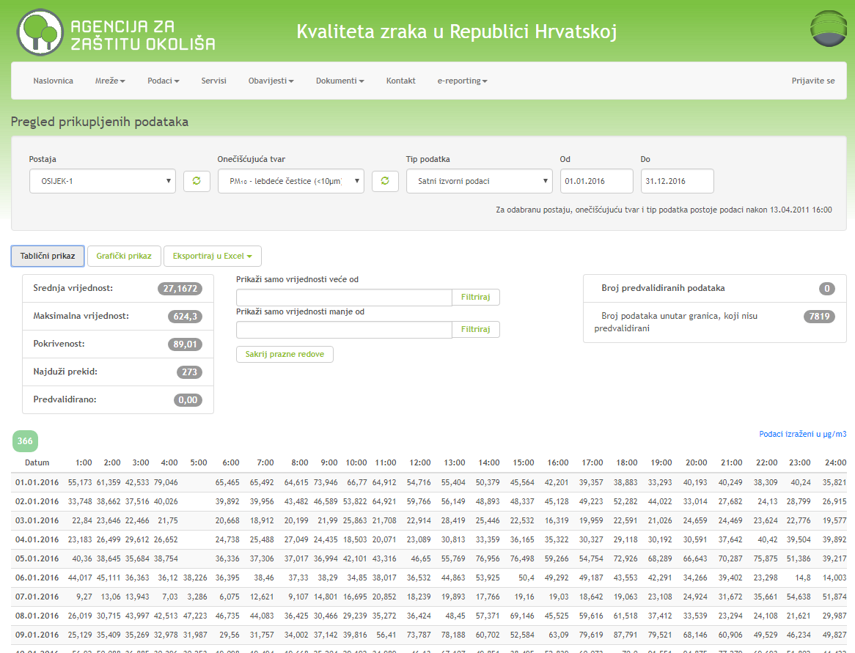
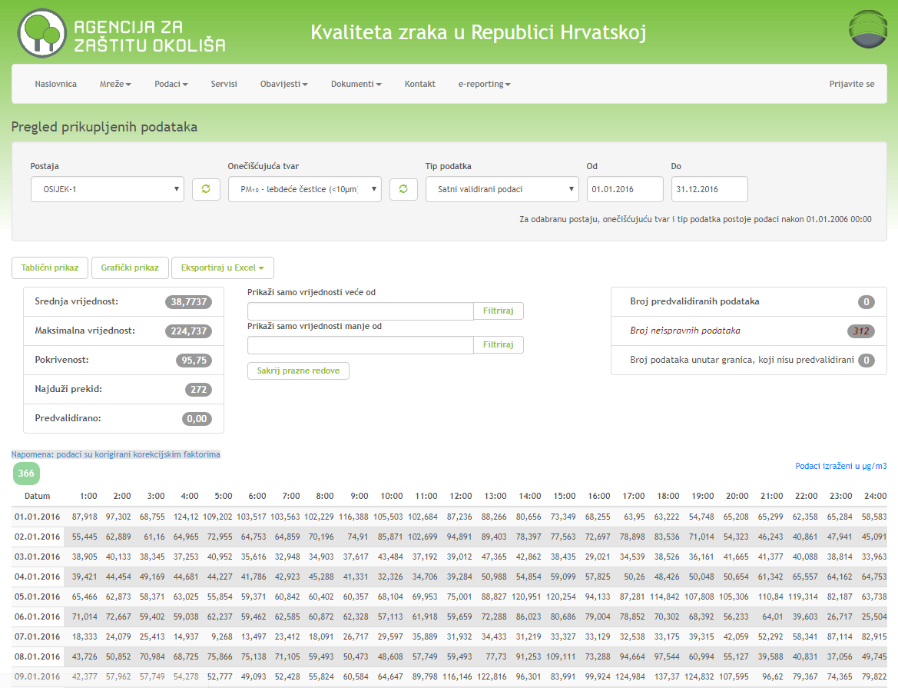
16.1 INTERPRETACIJA PODATAKA O KVALITETI ZRAKA PRIJE I POSLIJE VALIDACIJE
Usporedba Izvornih i validiranih podataka - Portal kvaliteta zraka u RH
Primjer: Osijek-1 – PM₁₀ – 2016. godina – validirani podaci su korigirani korekcijskim faktorima iz studije ekvivalencije
Izvorni podaci
Validirani podaci
http://iszz.azo.hr/iskzl/podatak.htm
Institut za energetiku i zaštitu okoliša

Slide 9
16.1 INTERPRETACIJA PODATAKA O KVALITETI ZRAKA PRIJE I POSLIJE VALIDACIJE
Usporedba Izvornih i validiranih podataka - Portal kvaliteta zraka u RH
Primjer: Osijek-1 – PM₁₀ – 2016. godina – validirani podaci su korigirani korekcijskim faktorima iz studije ekvivalencije
Izvorni podaci
Satni
Pokrivenost 89,01 %
Srednja vrijednost: 27,1672
Maksimalna vrijednost: 624,3
Dnevni
Pokrivenost 92,35 %
Srednja vrijednost: 26,854
Maksimalna vrijednost: 81,946
Broj prekoračenja GV: 26
Validirani podaci
Satni
Pokrivenost: 95,75 %
Srednja vrijednost: 38,7737
Maksimalna vrijednost: 224,737
Dnevni
Pokrivenost 96,17 %
Srednja vrijednost: 38,87
Maksimalna vrijednost: 125,518
Broj prekoračenja GV: 82
http://iszz.azo.hr/iskzl/podatak.htm
Institut za energetiku i zaštitu okoliša

Slide 10
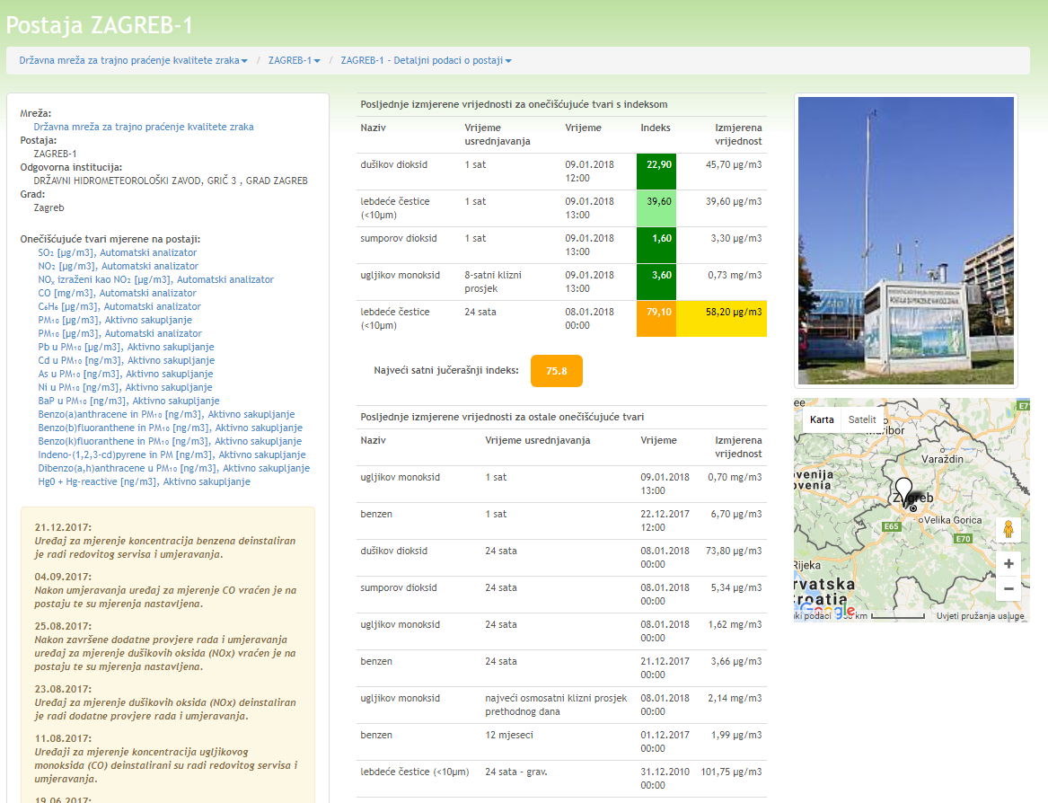
16.1 INTERPRETACIJA PODATAKA O KVALITETI ZRAKA PRIJE I POSLIJE VALIDACIJE
Obavijesti
Na stranici postaje nalaze se obavijesti o prekidu rada pojedinog mjernog instrumenta
npr:
11.08.2017: Uređaji za mjerenje koncentracija ugljikovog monoksida (CO) deinstalirani su radi redovitog servisa i umjeravanja.
04.09.2017: Nakon umjeravanja uređaj za mjerenje CO vraćen je na postaju te su mjerenja nastavljena.
http://iszz.azo.hr/iskzl/postaja.html?id=155
Institut za energetiku i zaštitu okoliša

Slide 11
16.1 INTERPRETACIJA PODATAKA O KVALITETI ZRAKA PRIJE I POSLIJE VALIDACIJE
Mjerni rezultat i mjerna nesigurnost
Svaki mjerni rezultat može se prikazati s pripadajućom mjernom nesigurnošću.
Postavlja se pitanje:
Kako ocijeniti mjerni rezultat s njegovom mjernom nesigurnosti s obzirom na graničnu vrijednost?
Ukoliko ne postoji specifikacija za neko tehničko područje kako ocijeniti rezultat s mjernom nesigurnošću, koriste se akreditacijski dokumenti:
ILAC-G8:03/2009 - Guidelines on the Reporting of Compliance with Specification
HAA Up-1-4 - Upute za navođenje izjava o sukladnosti
Institut za energetiku i zaštitu okoliša

Slide 12
16.1 INTERPRETACIJA PODATAKA O KVALITETI ZRAKA PRIJE I POSLIJE VALIDACIJE
Mjerni rezultat i mjerna nesigurnost
Općenito, postoje 4 moguća slučaja:
Slučaj 1 i Slučaj 4 u potpunosti su jasni:
Slučaj 1 = rezultat je sukladan sa specifikacijom
Slučaj 4 = rezultat je nesukladan sa specifikacijom
Slučaj 2 i Slučaj 3 predstavljaju granične slučajeve koji se mogu tumačiti na više različitih načina.
Institut za energetiku i zaštitu okoliša

Slide 13
16.1 INTERPRETACIJA PODATAKA O KVALITETI ZRAKA PRIJE I POSLIJE VALIDACIJE
Mjerni rezultat i mjerna nesigurnost
Prema ILAC G8:
- za Slučaj 2 i Slučaj 3 ne može se izraziti sukladnost.
Prema HAA-Up-1/4:
- za Slučaj 2 i Slučaj 3 nije moguće izjaviti sukladnosti koristeći 95-postotnu vjerojatnost pokrivanja za proširenu nesigurnost, no rezultat mjerenja je ispod/iznad granice.
Institut za energetiku i zaštitu okoliša

Slide 14
16.1 INTERPRETACIJA PODATAKA O KVALITETI ZRAKA PRIJE I POSLIJE VALIDACIJE
Mjerni rezultat i mjerna nesigurnost
Prema Pravilniku o praćenju emisija onečišćujućih tvari u zrak iz nepokretnih izvora, NN 129/12, članak 18:
(1) Vrednovanje rezultata mjerenja emisija obavlja se usporedbom rezultata mjerenja s propisanim graničnim vrijednostima prema Uredbi o GVE ili rješenjem o objedinjenim uvjetima zaštite okoliša.
(2) Ako je najveća vrijednost rezultata mjerenja onečišćujuće tvari (Emj) jednaka ili manja od propisane GVE (Egr), bez obzira na iskazanu mjernu nesigurnost,
Emj ≤ Egr
– nepokretni izvor udovoljava propisanim GVE iz stavka 1. ovoga članka.
Institut za energetiku i zaštitu okoliša

Slide 15
16.1 INTERPRETACIJA PODATAKA O KVALITETI ZRAKA PRIJE I POSLIJE VALIDACIJE
Mjerni rezultat i mjerna nesigurnost
Prema Pravilniku o praćenju emisija onečišćujućih tvari u zrak iz nepokretnih izvora, NN 129/12, članak 18:
(3) Ako je najveća vrijednost rezultata mjerenja onečišćujuće tvari veća od propisane GVE, ali unutar područja mjerne nesigurnosti odnosno ako vrijedi:
Emj – µEmj ≤ Egr
gdje je:
µEmj – vrijednost mjerne nesigurnosti mjerenjem utvrđenog iznosa emisijske veličine onečišćujuće tvari
– prihvaća se da nepokretni izvor udovoljava propisanim GVE iz stavka 1. ovoga članka.
Institut za energetiku i zaštitu okoliša

Slide 16
16.1 INTERPRETACIJA PODATAKA O KVALITETI ZRAKA PRIJE I POSLIJE VALIDACIJE
Mjerni rezultat i mjerna nesigurnost
Prema Pravilniku o praćenju emisija onečišćujućih tvari u zrak iz nepokretnih izvora, NN 129/12, članak 18:
(4) Ako je najveća vrijednost rezultata mjerenja onečišćujuće tvari umanjena za mjernu nesigurnost veća od propisane GVE, odnosno ako vrijedi:
Emj – µEmj > Egr
gdje je:
µEmj – vrijednost mjerne nesigurnosti mjerenjem utvrđenog iznosa emisijske veličine onečišćujuće tvari
– nepokretni izvor ne udovoljava propisanim GVE iz stavka 1. ovoga članka.
Institut za energetiku i zaštitu okoliša

Slide 17
16.1 INTERPRETACIJA PODATAKA O KVALITETI ZRAKA PRIJE I POSLIJE VALIDACIJE
Mjerni rezultat i mjerna nesigurnost
Sumarno, prema Pravilniku o praćenju emisija onečišćujućih tvari u zrak iz nepokretnih izvora, NN 129/12, članak 18:
Slučaj 1, Slučaj 2 i Slučaj 3 su zadovoljavajući!
Institut za energetiku i zaštitu okoliša

Slide 18
16.1 INTERPRETACIJA PODATAKA O KVALITETI ZRAKA PRIJE I POSLIJE VALIDACIJE
Mjerni rezultat i mjerna nesigurnost
Prema Pravilniku o praćenju kvalitete zraka, NN 3/13, Prilog 8:
Mjerna nesigurnost mjerenja na stalnim mjernim mjestima:
SO2, NOx, CO, O3 | Benzen, lebdeće čestice
15% | 25%
Institut za energetiku i zaštitu okoliša

Slide 19
16.1 INTERPRETACIJA PODATAKA O KVALITETI ZRAKA PRIJE I POSLIJE VALIDACIJE
Mjerni rezultat i mjerna nesigurnost
Pravilnikom o praćenju kvalitete zraka, NN 3/13, Prilog 8, vrijednost mjerne nesigurnosti mjerenja točno je definirana i ne smije prelaziti definiranu vrijednost.
Prema ILAC G8, točka 2.6:
‘’U ispitivanjima, specifikacija ili dokumentirana praksa može zahtijevati izjavu o sukladnosti sa specifikacijom u ispitnom izvještaju, a koja ne uzima u obzir učinak mjerne nesigurnosti. U tom slučaju, specifikacija obično sadrži implicitnu pretpostavku da nesigurnost ugovorene mjerne metode ne varira (npr. zbog propisanih klasa instrumenata koji se koriste za ispitivanja).
Institut za energetiku i zaštitu okoliša

Slide 20
16.1 INTERPRETACIJA PODATAKA O KVALITETI ZRAKA PRIJE I POSLIJE VALIDACIJE
Mjerni rezultat i mjerna nesigurnost
U normi ili specifikaciji treba biti izričito navedeno da je mjerna nesigurnost uzeta u obzir pri postavljanju granica. Specifikacija se također može odrediti nacionalnim propisima kako bi se postavila razumna veličina mjerne nesigurnosti (’’Pravilnik o praćenju kvalitete zraka – 15% ili 25%’’).
Kad god se mjerna nesigurnost ne uzima u obzir tome se treba posvetiti posebna pozornost pri izvještavanju. Laboratoriji bi trebali davati napomene i objašnjenja koja bi se osigurala nedvosmislena izvještavanja.’’
Institut za energetiku i zaštitu okoliša

Slide 21
16.1 INTERPRETACIJA PODATAKA O KVALITETI ZRAKA PRIJE I POSLIJE VALIDACIJE
Mjerni rezultat i mjerna nesigurnost
Prema ILAC G8, točka 2.7:
‘’Ukoliko bi nacionalni ili drugi propisi zahtijevali donošenje odluke o prihvaćanju ili odbijanju rezultata, Slučaj 2 može se prikazati kao sukladan, a Slučaj 3 kao nesukladan s graničnom vrijednosti.’’
Institut za energetiku i zaštitu okoliša

Slide 22
16.2 INTERPRETACIJA GODIŠNJIH IZVJEŠĆA O KVALITETI ZRAKA
Godišnja izvješća o praćenju kvalitete zraka mogu se pronaći na portalu Kvaliteta zraka u RH, na poveznicama:
Godišnja izvješća na području RH (državna i lokalne mreže)
http://iszz.azo.hr/iskzl/godizvrpt.htm?pid=0&t=0
Godišnja izvješća državne mreže:
http://iszz.azo.hr/iskzl/godizvrpt.htm?pid=0&t=1
Godišnja izvješća lokalnih mreža:
http://iszz.azo.hr/iskzl/godizvrpt.htm?pid=0&t=2
Institut za energetiku i zaštitu okoliša

Slide 23
16.2 INTERPRETACIJA GODIŠNJIH IZVJEŠĆA O KVALITETI ZRAKA
Sadržaj godišnjih izvješća o praćenju kvalitete zraka propisan je člankom 22. Pravilnika o praćenju kvalitete zraka (NN 79/17).
Godišnja izvješća sadrže ili trebaju sadržavati podatke o:
– pravnoj osobi – ispitnom laboratoriju ili referentnom laboratoriju koji obavlja praćenje kvalitete zraka
– mjernim mjestima uzimanja uzoraka i opsegu mjerenja
– korištenim metodama mjerenja i mjernoj opremi
– načinu osiguravanja kvalitete podataka prema zahtjevu usklađene norme za ispitne i umjerne laboratorije
– ostalim podacima iz područja osiguravanja kvalitete, kao što su osiguravanje kontinuiteta, sudjelovanje u usporednim mjerenjima, odstupanja od propisane metodologije i razlozi za to.
Institut za energetiku i zaštitu okoliša

Slide 24
16.2 INTERPRETACIJA GODIŠNJIH IZVJEŠĆA O KVALITETI ZRAKA
Godišnja izvješća sadrže ili trebaju sadržavati podatke o: (nastavak)
– o razinama onečišćenosti zraka te o datumima i razdobljima onečišćenosti zraka koje prekoračuju granične vrijednosti, ciljne vrijednosti i dugoročne ciljeve za prizemni ozon
– o prekoračenju praga obavješćivanja i pragova upozorenja te o datumima i razdobljima
– o izračunatim statističkim parametrima onečišćenosti zraka za onečišćujuće tvari prema mjerilima određenim u prilogu 8. Pravilnika o praćenju kvalitete zraka – aritmetičkoj sredini, medijanu, relevantnom percentilu i maksimalnoj vrijednosti, obuhvatu podataka – postotak od ukupno mogućeg broja podataka te broju podataka, za relevantna vremena usrednjavanja
– o razini onečišćenosti zraka u odnosu na gornji i donji prag procjene
Institut za energetiku i zaštitu okoliša

Slide 25
16.2 INTERPRETACIJA GODIŠNJIH IZVJEŠĆA O KVALITETI ZRAKA
Najvažnije je provjeriti kategorije kvalitete zraka!
Prema razinama onečišćenosti, utvrđene su dvije kategorije kvalitete zraka:
– prva kategorija kvalitete zraka – čist ili neznatno onečišćen zrak: nisu prekoračene granične vrijednosti (GV), ciljne vrijednosti i ciljne vrijednosti za prizemni ozon,
– druga kategorija kvalitete zraka – onečišćen zrak: prekoračene su granične vrijednosti (GV), ciljne vrijednosti i ciljne vrijednosti za prizemni ozon.
Kategorije kvalitete zraka utvrđuju se (se jedanput godišnje za proteklu kalendarsku godinu) za svaku onečišćujuću tvar posebno i odnose se na zaštitu zdravlja ljudi, kvalitetu življenja, zaštitu vegetacije i ekosustava.
Institut za energetiku i zaštitu okoliša

Slide 26
16.2 INTERPRETACIJA GODIŠNJIH IZVJEŠĆA O KVALITETI ZRAKA
Provjera s ciljevima kvalitete podataka
Iz Vodiča za provedbu Odluke 2011/850/EU
Vrijeme pokrivenosti ne smije biti manje od minimalnih zahtjeva, što znači da vrijeme pokrivenosti mora biti ispunjeno u svim slučajevima, što znači da se provjerava samo obuhvat podataka.
Obuhvat podataka mora se zaokruživati neposredno prije nego što se uspoređuje sa zahtjevom za minimalnim obuhvatom podataka. Ciljevi za obuhvat podataka i vremensku pokrivenost su ispunjeni ako:
Obuhvat podataka (%) (nakon zaokruživanja) ≥ minimalnog zahtijeva
Budući da Direktiva navodi da zahtjevi za minimalnim obuhvatom podataka i vremenskom pokrivenosti ne uključuju gubitak podataka zbog redovitog umjeravanja ili normalnog održavanja instrumenata, treba korigirati zahtjev za minimalni obuhvat podataka prije provjere da li je ovaj zahtjev ispunjen.
Institut za energetiku i zaštitu okoliša

Slide 27
16.2 INTERPRETACIJA GODIŠNJIH IZVJEŠĆA O KVALITETI ZRAKA
Provjera s ciljevima kvalitete podataka (nastavak)
Iz Vodiča za provedbu Odluke 2011/850/EU
Prema Vodiču za anekse Odluke 97/101/EC o razmjeni informacija, kao i izmijeni Odluka 2001/752/EC, 5% je dobra aproksimacija udjela vremena u kalendarskoj godini posvećena planiranom održavanju opreme i kalibraciji.
To je potvrđeno na nekoliko EIONET sastanaka u 2008. godini. Stoga je moguće smanjiti zahtjev za minimalnim obuhvatom podataka za 5%, kao razumnom količinom vremena, za gubitak podataka koji se smatra redovitim održavanjem.
Iz pragmatičnih razloga preporuča se kao minimalan obuhvat podataka koji će se koristiti za provjeru sukladnosti uzeti 85% umjesto 90% za sva mjerenja, osim mjerenja ozona tijekom zime, gdje se kao minimalan cilj kvalitete prikupljenih podataka treba uzeti 70% umjesto 75%.
http://ec.europa.eu/environment/air/quality/legislation/pdf/IPR_guidance1.pdf
(strana 47)
Institut za energetiku i zaštitu okoliša

Slide 28
16.2 INTERPRETACIJA GODIŠNJIH IZVJEŠĆA O KVALITETI ZRAKA
Broj podataka
Minimalno potreban broj podataka
Ovi brojevi uključuju odbitak od 5% za održavanje
Maksimalan broj podataka u godini
Onečišćujuća tvar | Kontinuirana mjerenja
 | Minimalni broj sati |  | Minimalni broj dana
 | Obična godina | Prestupna godina | Obična godina | Prestupna godina
SO₂ | 7403 | 7423 | 309 | 310
NO₂ | 7403 | 7423 | 309 | 310
NO_{x} | 7403 | 7423 | 309 | 310
Benzen (industrija) | 6662 | 6681 | 278 | 279
Benzene (pozadinska, prometna) | 2591 | 2598 | 108 | 109
CO | 7403 | 7423 | 309 | 310
O₃ (ljeto) | 3712 | 3712 | 155 | 155
O₃ (zimar) | 3036 | 3053 | 127 | 128
Pb | 7403 | 7423 | 309 | 310
PM₁₀ | 7403 | 7423 | 309 | 310
PM_{2.5} | 7403 | 7423 | 309 | 310
As | 3702 | 3712 | 155 | 155
Cd | 3702 | 3712 | 155 | 155
Ni | 3702 | 3712 | 155 | 155
BaP | 2443 | 2450 | 102 | 103
Onečišćujuća tvar | N_{godina} (obična godina) |  | N_{godina} (prestupna godina)
 | satne vrijednosti | dnevne vrijednosti | satne vrijednosti | dnevne vrijednosti
Sve onečišćujuće tvari osim ozona | 8760 | 365 | 8784 | 366
Ozon: ljeto (Travanj – Rujan) | 4392 | 183 | 4392 | 183
Ozon: zima (Siječanj - Ožujak, Listopad - Prosinac) | 4368 | 182 | 4392 | 183
Usporedba broj podataka (obična godina) : maksimalan broj podataka u godini, 90% i 85%)
 | Satni podaci |  |  | Dnevni podaci
 | 85% | 90% | 100% | 85% | 90% | 100%
Broj podataka | 7403 | 7841 | 8760 | 309 | 327 | 365
Institut za energetiku i zaštitu okoliša

Slide 29
16.2 INTERPRETACIJA GODIŠNJIH IZVJEŠĆA O KVALITETI ZRAKA
Zaokruživanje
Iz Vodiča za provedbu Odluke 2011/850/EU
Podaci koji se dostavljaju u EEA/EK trebaju se dostaviti s jednakim brojem znamenaka koji se koriste u mreži za praćenje kvalitete zraka.
Zaokruživanje treba biti posljednji korak izračuna, tj. neposredno prije usporedbe rezultata s ciljem zaštite okoliša (usporedba s GV, CV…), te se treba izvesti samo jednom, slijedeći takozvana komercijalna pravila zaokruživanja (commercial rounding rules).
Usporedba s ciljevima zaštite okoliša (tj. GV, CV itd.) obavlja se u istoj numeričkoj točnosti koja se koristi kao i za cilj zaštite okoliša u Direktivi.
To znači da ako je GV ili CV propisana kao cijeli broj, zaokružuje se na cijeli broj.
http://ec.europa.eu/environment/air/quality/legislation/pdf/IPR_guidance1.pdf
(strana 10)
Institut za energetiku i zaštitu okoliša

Slide 30
16.2 INTERPRETACIJA GODIŠNJIH IZVJEŠĆA O KVALITETI ZRAKA
Zaokruživanje (nastavak)
Iz Vodiča za provedbu Odluke 2011/850/EU
Primjeri:
1) Dnevna vrijednost PM₁₀ od 50.486 μg/m³ se zaokružuje na 50 μg/m³ primjenjujući komercijalna pravila zaokruživanja.
Ako se ne primjenjuju komercijalna pravila, otvaraju se različite mogućnosti zaokruživanja: npr. zaokruživanje ove vrijednosti u prvom koraku do jedne znamenke daje 50,5 μg/m³, a zaokruživanje u drugom koraku 51 μg/m³.
Pri usporedbi ove vrijednosti s dnevnom graničnom vrijednosti od 50 μg/m³ rezultat bi bio prekoračenje. Stoga je važno slijediti komercijalna pravila zaokruživanja.
http://ec.europa.eu/environment/air/quality/legislation/pdf/IPR_guidance1.pdf
(strana 10)
Institut za energetiku i zaštitu okoliša

Slide 31
16.2 INTERPRETACIJA GODIŠNJIH IZVJEŠĆA O KVALITETI ZRAKA
Zaokruživanje (nastavak)
Iz Vodiča za provedbu Odluke 2011/850/EU
Primjeri:
2) Satna vrijednost ozona (O₃) od 180,49 μg/m³ zaokružuje se na 180 μg/m³. Kada se ova vrijednost uspoređuje s pragom obavješćivanja od 180 μg/m³, pragom upozorenja ne bi bio prekoračen.
3) Satna vrijednost ozona (O₃) od 180,50 μg/m³ zaokružuje se na 181 μg/m³. Kada se ova vrijednost uspoređuje s pragom obavješćivanja od 180 μg/m³, rezultat bi bio prekoračenje praga obavješćivanja.
4) Godišnja vrijednost benzo(a)antracena od 1,428 ng/m³ zaokružuje se na 1,4 ng/m³.
[Napomena: benzo(a)antracen je onečišćujuća tvar koja nema propisanu cilj zaštite okoliša (GV, CV…), stoga se upotrebljava slijedeća tablica….
Institut za energetiku i zaštitu okoliša

Slide 32
16.2 INTERPRETACIJA GODIŠNJIH IZVJEŠĆA O KVALITETI ZRAKA
Zaokruživanje (nastavak)
Iz Vodiča za provedbu Odluke 2011/850/EU
Za onečišćujuće tvari bez propisanog cilja zaštite okoliša (GV, CV,…), zaokruživanje treba obaviti prema pravilima opisanim u tablici:
Vrijednost x | Broj decimalnih mjesta na koji se zaokružuje | Primjer: Prije zaokruživanja | Primjer: Nakon zaokruživanja
x ≥ 10 | Cijeli broj | 17.83 | 18
1 ≤ x < 10 | 1 decimalno mjesto | 2.345 | 2.3
0.1 ≤ x < 1 | 2 decimalno mjesto | 0.865 | 0.87
0.01 ≤ x < 0.1 | 3 decimalno mjesto | 0.0419 | 0.042
Etc…
http://ec.europa.eu/environment/air/quality/legislation/pdf/IPR_guidance1.pdf
(strana 10)
Institut za energetiku i zaštitu okoliša

Slide 33
HVALA NA PAŽNJI
Institut za energetiku i zaštitu okoliša

